Slide 1
Reorganizacija organiziranega prostovoljstva v Zavodu za oskrbo na domu Ljubljana v času epidemije covid-19: družabništvo po telefonu
Amir Crnojević, Zavod za oskrbo na domu Ljubljana
13. Slovenski kongres prostovoljstva

Slide 2
Zavod za oskrbo na domu Ljubljana
Javni socialnovarstveni zavod na področju socialne oskrbe na domu.
Druge dejavnosti: Projektno delo, program delovne terapije in program organiziranega prostovoljstva in medgeneracijskega sodelovanja.
V dejavnosti in različne programe je vključenih tudi do 1000 uporabnikov mesečno. Med njimi je 92 % starejših od 65 let, ostalo so invalidi.

Slide 3
Program organiziranega prostovoljstva in medgeneracijskega sodelovanja
Prostovoljci, vključeni v program, delujejo na štirih področjih: družabništvo na domu, izvajanje tečajev in delavnic za uporabnike in njihove sorodnike, promocija zavoda in prostovoljskega dela v skupnosti ter prostovoljsko delo v okviru projektov.
Trenutno je aktivnih več kot 60 prostovoljcev.
V letu 2020 je 136 prostovoljcev opravilo 12.387 ur.
Največ potreb je na področju družabništva na domu.

Slide 4
Prostovoljstvo v času epidemije covid-19
Zaradi epidemije (prepoved socialnih stikov) smo ob začasni zaustavitvi izvajanja neposrednega prostovoljstva v odgovor na zaznane potrebe starejših ljudi reorganizirali organizirano prostovoljstvo.
Vključila se je Mestna občina Ljubljana; v sodelovanju z Oddelkom za zdravje in socialno varstvo smo razvili novo obliko družabništva - družabništvo po telefonu. Telefonsko linijo smo vzpostavili kmalu po uradni razglasitvi epidemije, dne 20. 3. 2020, delovala pa je vse tja do konca prvega vala epidemije.

Slide 5
Prostovoljce smo najprej usposobili; izvedli smo predavanje preko spletne platforme Zoom z naslovom Izobraževanje prostovoljcev za delo v času epidemije novega koronavirusa.
Pripravili smo smernice za delo na tem področju in prostovoljcem ves čas nudili najnovejše informacije o poteku epidemije, o ukrepih, podpornih mrežah v skupnosti in mentorsko podporo.
Prostovoljsko mrežo so sestavljali sodelavke, sodelavci, prostovoljke in prostovoljci Zavoda za oskrbo na domu Ljubljana, Javnega stanovanjskega sklada MOL in ljubljanskih kulturnih javnih zavodov – Mestnega gledališča ljubljanskega, Lutkovnega gledališča Ljubljana, Slovenskega mladinskega gledališča, Pionirskega doma, Mednarodnega grafičnega in likovnega centra, Muzeja in galerij mesta Ljubljane, Kina Šiška, Mestne knjižnice Ljubljana in Šentjakobskega gledališča.

Slide 6
V tem času smo prejeli več kot 1200 klicev starejših. Na vsak klic smo se odzvali z vso odgovornostjo.
V prostovoljski akciji je sodelovalo kar 82 prostovoljcev, ki so se pogovarjali z več kot 600 starejšimi. Največ, kar 60 %, jih je potožilo, da so zelo osamljeni, nekateri so si želeli več stika, zato so jih prostovoljci poklicali tudi večkrat tedensko. Najštevilčnejši so bili klicatelji v skupini starejši nad 65 let.
Model, ki smo ga razvili v ZOD Ljubljana, so kasneje uporabile tudi druge organizacije, ki delujejo na področju ranljivih družbenih skupin. Ne glede na vse pa lahko tovrstno obliko prostovoljskega dela zaženemo kadarkoli, saj je model izdelan in potrebuje le nekaj reorganizacije, ki smo je v zadnjem letu in pol vsi že zelo vajeni.

Slide 7
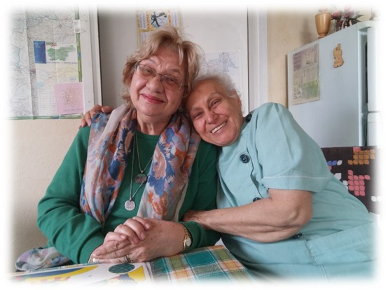
Hvala za vašo pozornost.

